Slide 1

Created by Anatoly Karpovich
Введение в TS

Slide 2
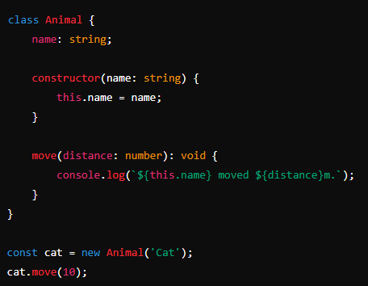
Classes
Классы в TypeScript являются основным способом описания объектов и их поведения.

Slide 3
Classes – public, protected, private
Модификаторы доступа контролируют видимость свойств и методов класса.
Public – видны и внутри класса и извне, наследуются
Private – видны только внутри класса, не наследуются
Protected – видны только внутри класса, наследуются

Slide 4
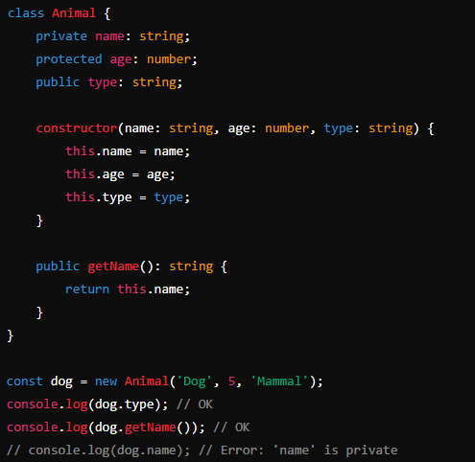
Classes – public, protected, private

Slide 5
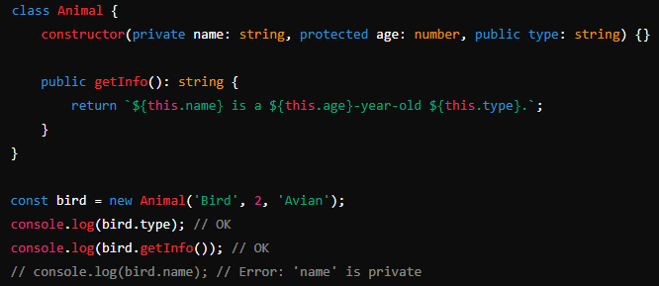
Classes – public, protected, private
Модификаторы доступа могут быть указаны непосредственно в параметрах конструктора. В таком случае не нужно описывать присваивание через this

Slide 6
Classes – abstract
Абстрактные классы в TypeScript (и в других объектно-ориентированных языках) используются для создания базовых классов, которые не могут быть инстанцированы напрямую. Они служат в качестве шаблонов для других классов.
Основные моменты:
Вы не можете создать объект абстрактного класса напрямую.
Могут содержать абстрактные методы, т.е. методы без реализации, которые должны быть реализованы в наследуемых классах.
Могут содержать конкретные методы, т.е. методы с реализацией, которые могут быть использованы наследуемыми классами.

Slide 7
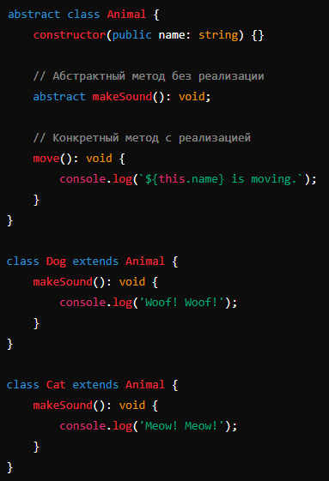
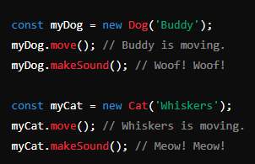
Classes – abstract

Slide 8
Classes – interface implementation
Интерфейсы в TypeScript (и в других объектно-ориентированных языках) используются для определения контракта или спецификации, которую должны соблюдать классы. Интерфейсы определяют, какие поля и методы должен иметь класс, но не содержат реализации этих методов. Основная цель интерфейсов — определить внешнее API для взаимодействия с объектами, без указания внутренней структуры или логики.

Slide 9
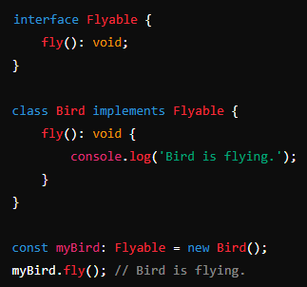
Classes – interface implementation
В этом примере интерфейс Flyable определяет метод fly, который должен быть реализован классом Bird. Пользователь, работающий с объектом типа Flyable, знает, что у него есть метод fly, но не знает и не интересуется, как именно этот метод реализован.

Slide 10
Classes – interface implementation
В этом примере интерфейс Flyable определяет метод fly, который должен быть реализован классом Bird. Пользователь, работающий с объектом типа Flyable, знает, что у него есть метод fly, но не знает и не интересуется, как именно этот метод реализован.

Slide 11
Classes – interface vs abstract class
Интерфейсы:
Определяют контракт, который должен быть реализован классом.
Не содержат реализацию методов.
Могут быть реализованы несколькими классами.
Могут наследовать другие интерфейсы.
Абстрактные классы:
Определяют базовую структуру и поведение, которое должно быть реализовано в подклассах.
Могут содержать как абстрактные методы (без реализации), так и конкретные методы (с реализацией).
Используются для предоставления общей логики и структуры для подклассов.
Могут наследовать другие классы и реализовывать интерфейсы.

Slide 12
Classes – interface vs abstract class
Интерфейсы хорошо подходят для описания внешнего API, с которым будут работать пользователи вашего кода. Они определяют, какие методы и свойства должны быть доступны, но не указывают, как эти методы и свойства реализованы.
Абстрактные классы используются, когда нужно создать базовый класс с общей функциональностью, которую будут разделять несколько классов-наследников. Они помогают избежать дублирования кода, предоставляя общую реализацию, которую могут использовать все наследники.
Таким образом, интерфейсы и абстрактные классы решают разные задачи и часто используются вместе для построения гибкой и хорошо структурированной системы.

Slide 13
OOP principles - Encapsulation
Инкапсуляция — это принцип, согласно которому данные и методы, которые работают с этими данными, объединяются в одну единицу — класс. Доступ к данным осуществляется через методы класса, что позволяет скрыть внутреннюю реализацию и защитить данные от некорректного использования.

Slide 14
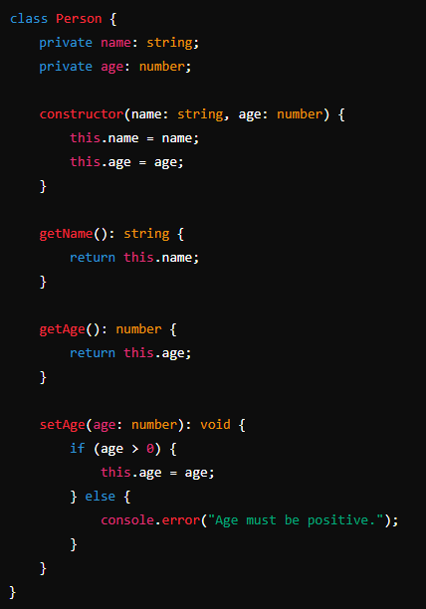
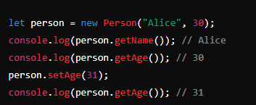
OOP principles - Encapsulation

Slide 15
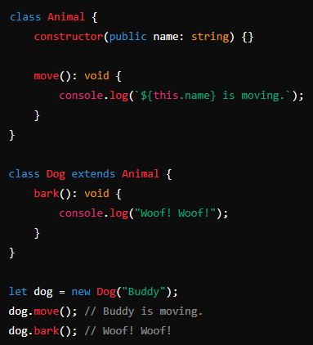
OOP principles - Inheritance
Наследование — это принцип, позволяющий одному классу (подклассу) наследовать свойства и методы другого класса (суперкласса). Это позволяет переиспользовать код и создавать иерархии классов.

Slide 16
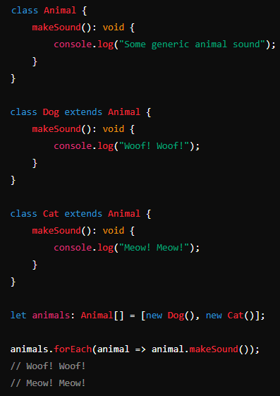
OOP principles - Polymorphism
Полиморфизм позволяет объектам разных классов обрабатывать данные через единый интерфейс. Это означает, что один и тот же метод может вести себя по-разному в зависимости от класса объекта, который его вызывает.
НО! Входные и выходные интерфейсы методов должны совпадать! Т.е. В нашем примере метод makeSound() для всех классов должен быть без аргументов и возвращать void

Slide 17
OOP principles - Abstraction
Абстракция — это принцип, который позволяет создавать классы, представляющие абстрактные концепции, которые не могут быть инстанцированы напрямую. Абстрактные классы содержат абстрактные методы, которые должны быть реализованы в подклассах.

Slide 18
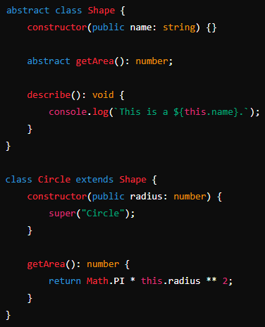
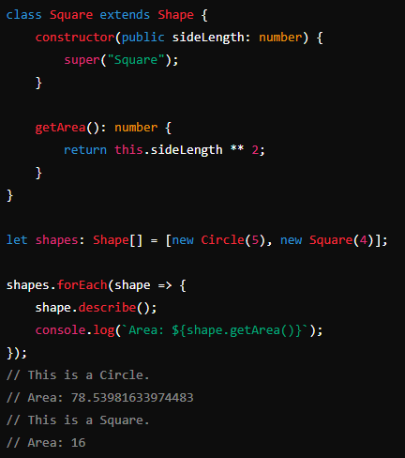
OOP principles - Abstraction

Slide 19
Generics
Дженерики (generics) в TypeScript позволяют создавать компоненты, которые работают с различными типами данных, обеспечивая большую гибкость и повторное использование кода. С помощью дженериков вы можете писать функции, классы и интерфейсы, которые не зависят от конкретных типов данных и могут работать с любыми типами, указанными пользователем.
Основные концепции дженериков:
Обобщение типов: Вместо того чтобы указывать конкретные типы данных, вы используете параметры типа.
Сохранение типа: Дженерики сохраняют типы данных, передаваемые им, обеспечивая статическую типизацию и избегая ошибок типов во время выполнения.
Гибкость и повторное использование: Позволяют писать более гибкий и повторно используемый код.

Slide 20
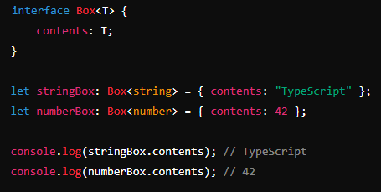
Generic interfaces
Интерфейсы с дженериками позволяют описывать структуры данных, которые могут работать с различными типами.
В этом примере интерфейс Box принимает параметр типа T, что позволяет создавать объекты Box с различными типами данных.

Slide 21
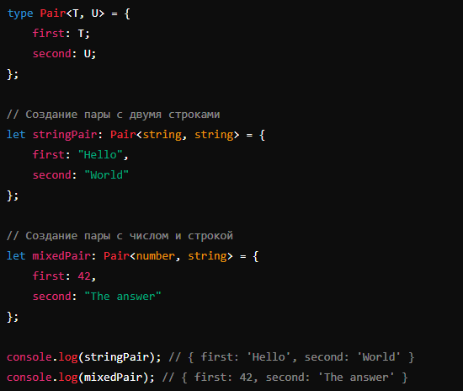
Generic types
Работают точно также как интерфейсы
В этом примере тип Pair принимает два параметра типа T и U. Это позволяет создавать пары значений различных типов, таких как string и number.

Slide 22
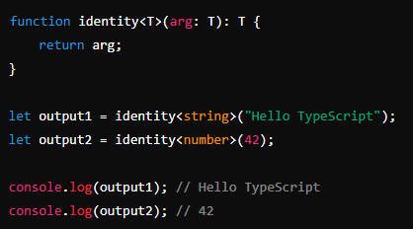
Generic functions
Функции с дженериками позволяют работать с параметрами различных типов, не теряя информации о типах.
В этой функции identity используется параметр типа T (Т – это просто название, можно использовать ЛЮБОЕ ВООБЩЕ), который позволяет функции работать с любым типом данных. Тип данных передается в функцию при вызове, что позволяет сохранить типизацию.

Slide 23
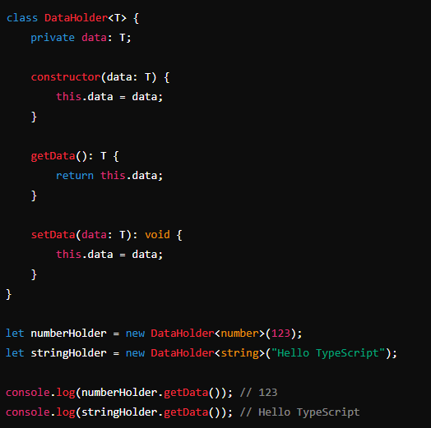
Generic classes
Классы с дженериками позволяют создавать классы, которые могут работать с различными типами данных.

Slide 24
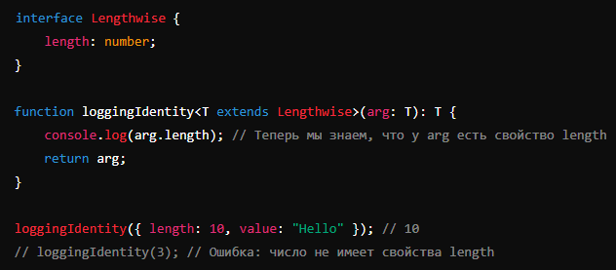
Generics - extends
Вы можете ограничить типы, которые могут быть использованы с дженериками, используя ключевое слово extends.

Slide 25
Полезные ссылки
Generics: https://www.typescriptlang.org/docs/handbook/2/generics.html
Classes: https://www.typescriptlang.org/docs/handbook/2/classes.html
ООП: https://youtu.be/-6DWwR_R4Xk?si=vpAq5gS5fxaWhGSJ

